Slide 1

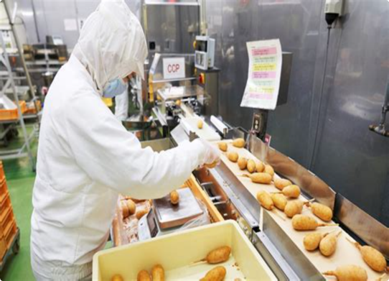
AIを用いた食品製造工程の安全性解析プログラム
食品工場の製造工程を写真から解析し、安全性を評価するAIシステムの構築についてご紹介します。このプレゼンテーションでは、システムの技術構成、応用例、プロトタイプ設計、そして実装ステップまでを詳しく解説します。
Food・Safety Co.,Ltd 2025/08/13

Slide 2
システム構築に活用できる主要技術
画像認識・解析技術
安全性評価モデル
レポート生成技術
物体検出：YOLOv8、Detectron2、OpenCV
ルールベース＋機械学習のハイブリッド
画像解析結果から報告書を自動生成
画像分類：ResNet、EfficientNet、ViT
異常検知：Autoencoder、One-Class SVM
GPT系モデル、LangChain活用
工程ごとの安全性評価を文章化
セグメンテーション：U-Net、DeepLabV3+
HACCP/ISO 22000基準に基づく評価
これらの技術を組み合わせることで、食品工場の安全性を写真から自動的に評価し、改善点を提案するシステムを構築できます。

Slide 3
工程別の検出可能なリスクと使用技術
工程
検出可能なリスク
使用技術例
保管
温度管理不備、異物混入
Object Detection + IoT連携
前処理
手洗い未実施、交差汚染
Pose Estimation + Rule-based
加工
装備不備、機器汚染
Semantic Segmentation
包装・盛付
包装不良、異物混入
Image Classification
検品・出荷
ラベル不備、異物混入
OCR + Anomaly Detection
各工程に特化した技術を適用することで、より精度の高いリスク検出が可能になります。例えば、前処理工程では作業員の手洗い状況をPose Estimationで検出し、加工工程では機器の汚れをセグメンテーション技術で識別します。

Slide 4
プロトタイプ設計：全体構成
1
写真アップロード
最大10枚の現場写真をWebインターフェースから受け取ります
2
工程分類
前処理・加工・包装などの工程を自動判別します
3
安全性評価
画像解析と基準照合により安全性を評価します
4
レポート生成
改善点・リスクを含む報告書を自動生成します
5
結果表示・保存
評価結果の表示、保存、共有を行います
このシステムの目的は、10枚以内の現場写真から食品安全の観点で工場の状態を評価し、報告書を自動生成することです。各ステップは連携して動作し、効率的な安全性評価を実現します。

Slide 5

技術選定：各ステップの推奨技術
ステップ
推奨技術
写真アップロード
Streamlit / Flask + React
工程分類
ResNet / ViT
安全性評価
YOLOv8 / Detectron2
評価判定
ルールベース + XGBoost
レポート生成
LLM (GPT系) + LangChain
結果表示・保存
HTML + PDFKit
各ステップに最適な技術を選定することで、高精度かつ使いやすいシステムを構築できます。特に画像解析にはYOLOv8やDetectron2、レポート生成にはGPT系モデルを活用することで、高度な分析と自然な文章生成が可能になります。

Slide 6
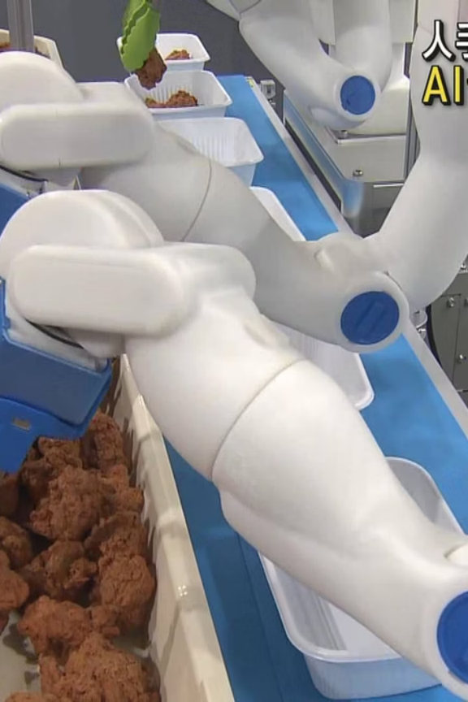
画像解析モジュールの詳細
入力
JPEG/PNG画像（最大10枚）
処理内容
工程分類（前処理・加工・包装など）
異物検出（毛髪、虫、工具など）
作業員装備確認（帽子・マスク・手袋）
清潔度推定（床・機器の汚れ）
安全性評価基準
異物混入リスク（高/中/低）
作業員衛生状態（適正/不適正）
設備の清潔度（良好/要改善）
出力
工程ごとのスコアとリスク判定
画像解析モジュールは、食品工場の写真から様々な安全リスクを検出し、HACCPやISO 22000に基づいた評価を行います。検出結果は数値化され、後続のレポート生成モジュールへと渡されます。

Slide 7
レポート生成と出力例
レポート生成モジュール
レポート出力例
自然言語生成で以下を記述します：
工程
安全性スコア
指摘事項
工程ごとの評価
懸念点と改善提案
保管
85点
異物なし、温度管理良好
総合評価
例：「安全性は概ね良好。ただし包装工程に改善余地あり」
前処理
72点
作業員の手袋未着用
加工
90点
清潔度良好
包装
65点
包装台に汚れあり
検品・出荷
88点
ラベル確認済み
AIは画像解析結果をもとに、工程ごとの評価と改善提案を含む詳細なレポートを自動生成します。レポートはPDF形式で保存でき、品質管理担当者や監査者と共有することができます。

Slide 8
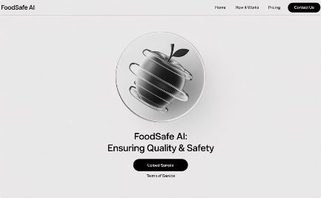
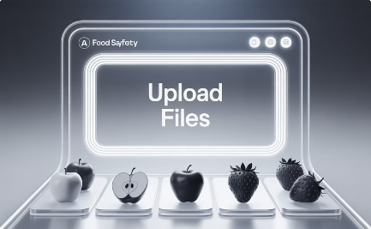
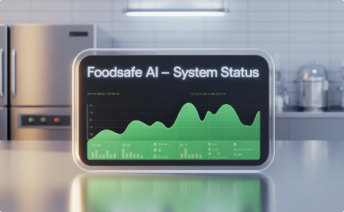
UI設計案
ホーム画面
写真アップロード画面
評価結果画面
「食品安全AI評価システム」のタイトルと概要説明、「写真をアップロード」ボタンを配置します。
ドラッグ＆ドロップまたはファイル選択で最大10枚の画像をアップロードし、工程を手動または自動で分類します。
工程別評価、リスク表示、改善提案を表示し、「レポートを生成」「PDFで保存」ボタンを配置します。
ユーザーフレンドリーなインターフェースを設計することで、食品安全の専門家でなくても簡単に利用できるシステムを目指します。各画面は直感的な操作が可能で、評価結果が視覚的に理解しやすいデザインになっています。

Slide 9
実装ステップと期間目安
要件定義
1
評価基準・工程分類の設計
期間：1〜2週間
2
データ収集
工場写真とラベル付け
期間：2〜4週間
モデル構築
3
画像分類・検出モデルの学習
期間：3〜6週間
4
UI開発
Webアプリの構築
期間：2〜3週間
統合・テスト
5
モジュール連携と検証
期間：2〜3週間
全体の開発期間は約10〜18週間を想定しています。要件定義とデータ収集が特に重要で、質の高いデータセットを構築することがAIモデルの精度向上に直結します。

Slide 10
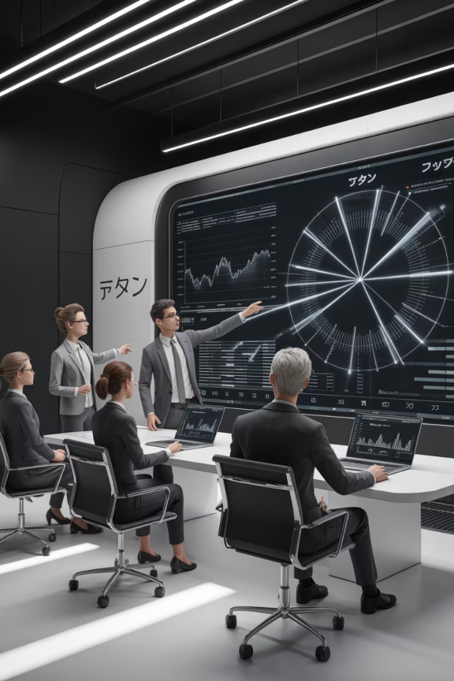
次のステップと補足機能提案
次のステップ
補足機能提案
ご希望の工場写真を数枚ご提供いただき、簡易評価モデルのプロトタイプを設計
評価履歴の保存と比較（過去のスコアとの推移表示）
ダッシュボード表示（工程別リスク分布グラフ）
評価基準（例：帽子未着用はNG、包装台の汚れは要改善など）を一緒に定義
API連携による他システムとの統合（品質管理システムなど）
自社工場の過去写真をラベル付けして学習データとして活用
このAIシステムは、初期導入後も継続的に改善・拡張が可能です。実際の運用データを蓄積することで、モデルの精度は向上し、より実務に即した評価が可能になります。また、他のシステムとの連携により、食品安全管理の効率化と高度化を実現できます。

